Slide 1
大学物理学
力学习题课

Slide 2
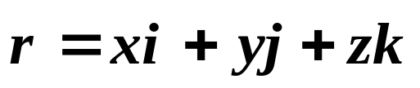



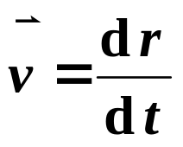
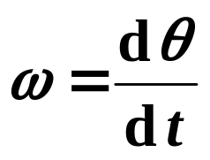

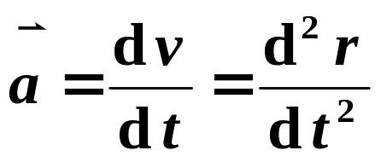
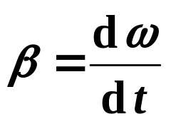
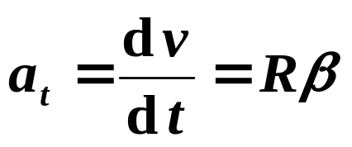
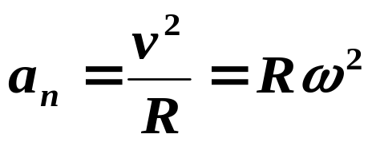
描述质点运动的物理量
位矢
位移
速度
加速度
切向加速度
法向加速度

Slide 3


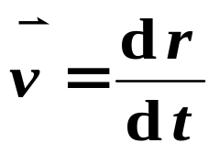



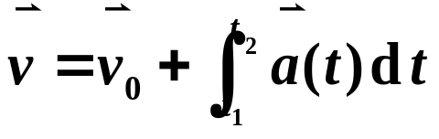
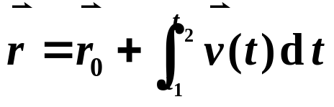
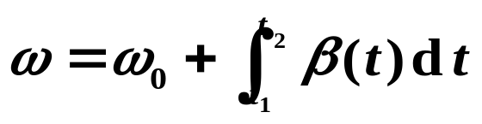
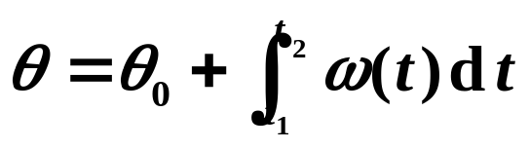
运动学中的两类问题
1） 已知：
求： 及轨迹方程等。
2） 已知： 及初值条件。
求：

Slide 4
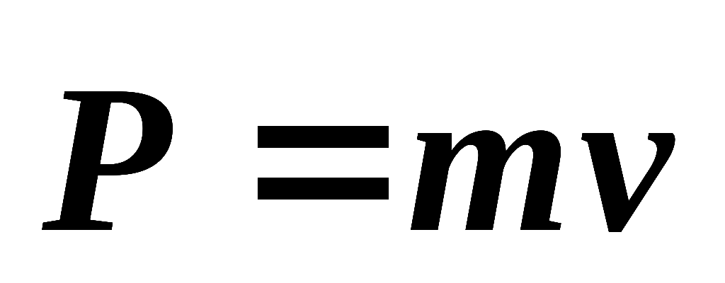

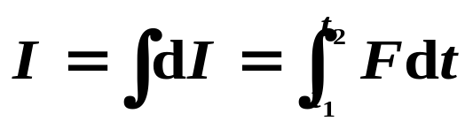
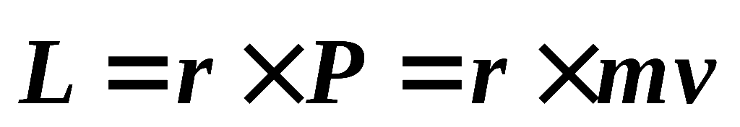


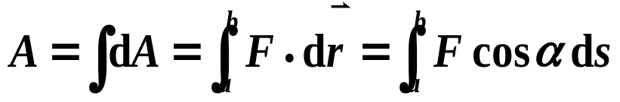
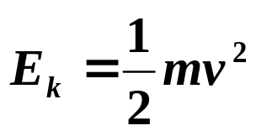
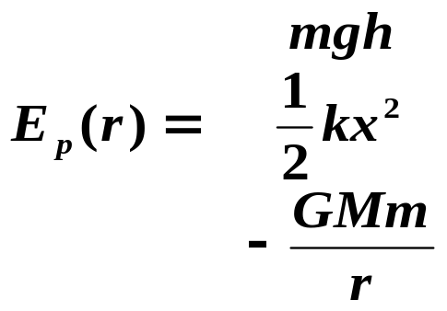
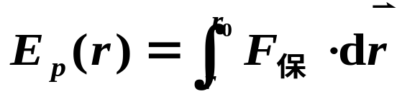
描述质点动力学的物理量
动量
冲量
角动量
力矩
功
动能
势能

Slide 5
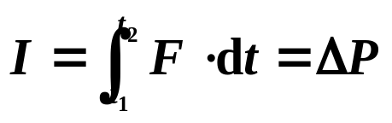
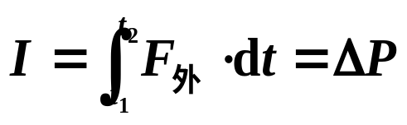
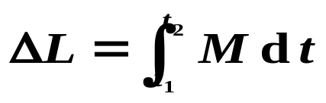
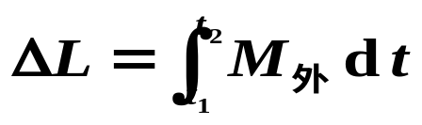
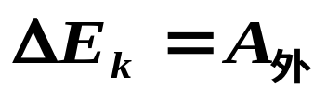
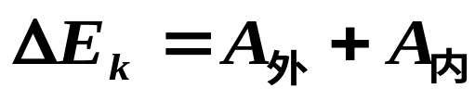
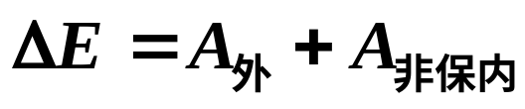
动力学中的基本原理
质点 质点系
动量定理
角动量定理
动能定理
功能原理

Slide 6
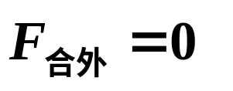

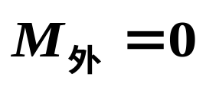

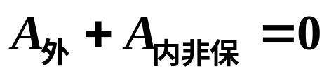

动力学中的守恒定律
条 件
内 容
动量守恒
角动量守恒
机械能守恒

Slide 7
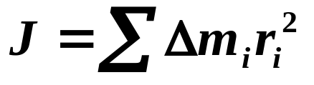
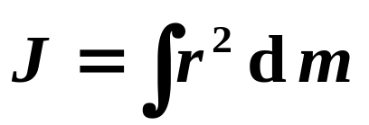
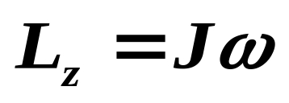
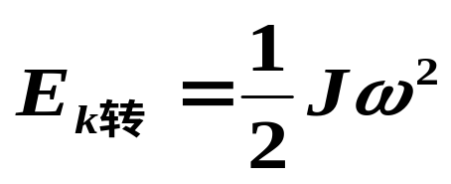
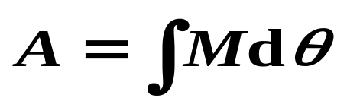

描述刚体力学的物理量
刚体转动惯量
刚体定轴转动角动量
刚体的转动动能
力矩的功
力矩的功率

Slide 8

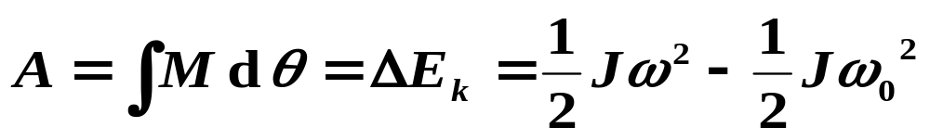
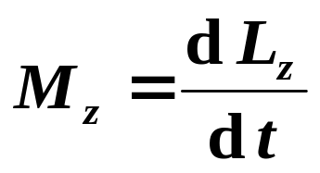
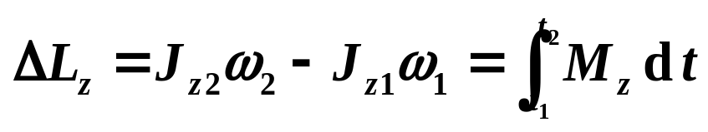
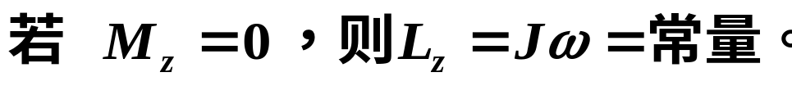
刚体力学的基本规律
刚体定轴转动定律
刚体定轴转动的动能定理
刚体定轴转动角动量定理
刚体定轴转动角动量守恒定律

Slide 9
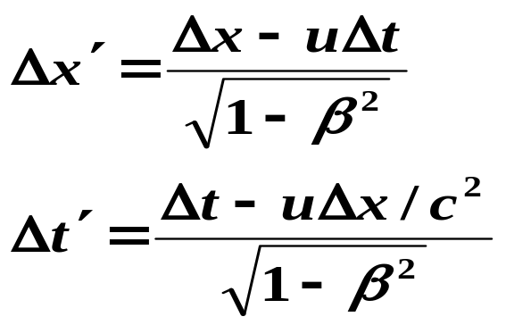
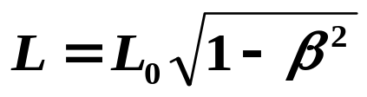
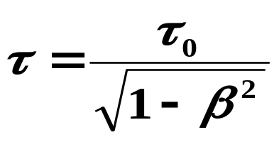
狭义相对论运动学
狭义相对论的两个基本原理
在一切惯性系中物理定律具有相同的形式。
在一切惯性系中，真空中的光速都相等。
同时的相对性
长度收缩效应
时间膨胀效应

Slide 10
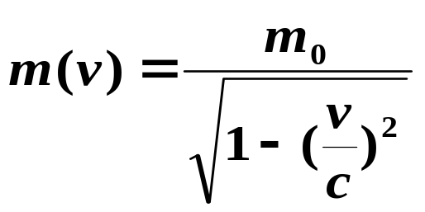
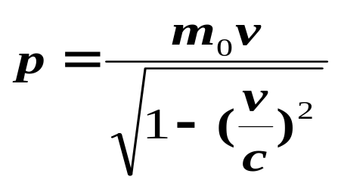

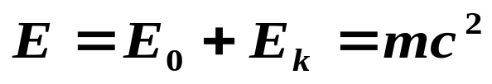
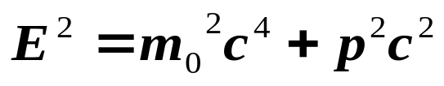
狭义相对论动力学
相对论质量
相对论动量
相对论动能
相对论能量
相对论动量和能量的关系

Slide 11
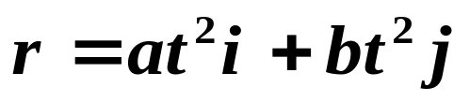
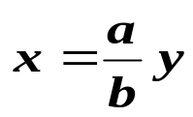
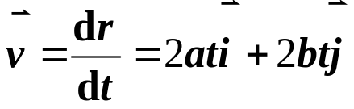
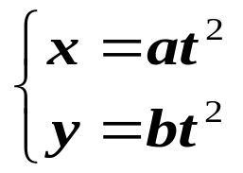
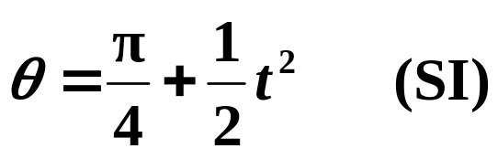




习 题
质点运动学
1、一质点在平面上运动，已知质点位置矢量的表达式为：
，则该质点作：
√
A）匀速直线运动。 B）变速直线运动。
C）抛物线运动。 D）一般曲线运动。
变速运动
直线运动
2、一质点作半径为 0.1 m的圆周运动，其角位置的运动学方程为：
则其切向加速度为a _{t} =__________________________。

Slide 12

















3、一物体质量M＝2 kg，在合外力 (SI)的作用下，从静止开始运动，式中 为方向一定的单位矢量，则当ｔ＝1 s时物体的速度
=___________．
4、质量为0.25 kg的质点，受力 （SI）的作用，式中t为时间。t = 0 时该质点以 （SI）的速度通过坐标原点，则该质点任意时刻的位置矢量是___________。

Slide 13















质点动力学
1、一光滑的内表面半径为10 cm的半球形碗，以匀角速度绕其对称OC旋转．已知放在碗内表面上的一个小球P相对于碗静止，其位置高于碗底4 cm，则由此可推知碗旋转的角速度约为
√
A）10 rad/s。 B） 13 rad/s。
C）17 rad/s 。 D）18 rad/s。
牛顿运动定律
2、一圆锥摆，质量为m的小球在水平面内以角速度w匀速转动。在小球转动一周的过程中，
小球动量增量的大小等于____。
小球所受重力的冲量的大小等于________。
小球所受绳子拉力的冲量大小等于________ 。
由动量定理

Slide 14


















3、空中有一气球，下连一绳梯，它们的质量共为M．在梯上站一质量为m的人，起始时气球与人均相对于地面静止．当人相对于绳梯以速度v向上爬时，气球的速度为（以向上为正）
√
动量守恒定律
4、x 轴沿水平方向，y 轴竖直向下。在t = 0时将质量为m 的质点由a 处静止释放，让它自由下落，则在任意时刻 t ，质点 所受的对原点O的力矩 = ，在任意时刻t，质点所受的对原点O的角动量 = .
o
a
x
角动量定理
b
y

Slide 15







5、人造地球卫星，绕地球作椭圆轨道运动，地球在椭圆的一个焦点上，则卫星的
A）动量不守恒，动能守恒。 B）动量守恒，动能不守恒。
C）对地心的角动量守恒，动能不守恒。
D）对地心的角动量不守恒，动能守恒。
√
角动量守恒定律
卫星只受有心力作用
6、一质点在二恒力共同作用下，位移为 (SI)；在此过程中，动能增量为24 J，已知其中一恒力 (SI)，则另一恒力所作的功为___________。
功的定义
动能定理

Slide 16









7、质量为m 的一艘宇宙飞船关闭发动机返回地球时，可认为该飞船只在地球的引力场中运动．已知地球质量为M，万有引力恒量为G，则当它从距地球中心R₁处下降到R₂处时，飞船增加的动能应等于
√
机械能守恒定律；万有引力势能的定义。

Slide 17









刚体力学
1、半径为30cm的飞轮，从静止开始以 0. 5 rad / s² 的角加速度转动，则飞轮边缘上一点在飞轮转过 240 ⁰ 时的切向加速度 a_{t} = 。法向加速度a_{n}= 。
2、一飞轮以角速度ω₀绕光滑固定轴旋转，飞轮对轴的转动惯量为J₁；另一静止飞轮突然和上述转动的飞轮啮合，绕同一转轴转动，该飞轮对轴的转动惯量为前者的二倍．啮合后整个系统的角速度ω＝__________________．
碰撞前后角动量守恒:

Slide 18









3、A、B为两个相同的绕着轻绳的定滑轮．A滑轮挂一质量为M的物体，B 滑轮受拉力F，而且F＝Mg．设A、B两滑轮的角加速度分别为βA和βB，不计滑轮轴的摩擦，则有
A） β _{A}＝β _{B} ． B） β _{A}＞β _{B} ．
C） β _{A}＜ β _{B} ．
D）开始时β _{A}＝ β _{B}，以后β _{A}＜ β _{B} ．
√
刚体定轴转动定律。
对A：
对B：

Slide 19











狭义相对论原理
1、有一速度为u的宇宙飞船沿x轴正方向飞行，飞船头尾各有一个脉冲光源在工作，处于船尾的观察者测得船头光源发出的光脉冲的传播速度大小为____；处于船头的观察者测得船尾光源发出的光脉冲的传播速度大小为____。
光速不变原理。
2、一观察者测得一沿米尺长度方向匀速运动着的米尺的长度为 0.5 m．则此米尺以速度v ＝________m·s⁻¹接近观察者．
尺缩效应
3、两个惯性系中的观察者O 和O′以 0.6 c (c表示真空中光速)的相对速度互相接近。如果O 测得两者的初始距离是20 m，则O′测得两者经过时间Δt′= ______________s 后相遇。
8.89×10⁻⁸

Slide 20














4、质子在加速器中被加速，当其动能为静止能量的3倍时，其质量为静止质量的________倍．
相对论动能
5、观察者甲以 0.8 c 的速度（c 为真空中光速）相对于静止的观察者乙运动，若甲携带一质量为1 kg的物体，则
1） 甲测得此物体的总能量为____________；
2） 乙测得此物体的总能量为____________。
20、已知一静止质量为m₀的粒子，其固有寿命为实验室测量到的寿命的1/n，则此粒子的动能是____________。
相对论动能

Slide 21








计算题
例题1 水面上有一质量为M的木船，开始时静止不动，从岸上以水平速度 将一质量为m的砂袋抛到船上，然后二者一起运动。设运动过程中船受的阻力与速率成正比，比例系数为k，砂袋与船的作用时间极短，试求：1） 砂袋抛到船上后，船和砂袋一起开始运动的速率。2） 砂袋与木船从开始一起运动直到静止时所走过的距离。
解 1）选择沙袋+船为研究系统。设沙袋抛到船上后，共同运动的速度为V，并设此运动方向为x 轴正方向，忽略阻力，则系统在作用前后水平方向动量守恒，因而有

Slide 22












例题2 在倔强系数为k 的弹簧下挂一质量为M 的盘，一团质量为m 的黏土由距盘底高h 处自由落下，碰到盘底即粘在上面。求弹簧的最大伸长量。
解 从黏土开始自由落下到弹簧达到最大伸长的全过程可分为三个过程。
第一过程：以黏土为研究对象。
第二过程：把黏土和盘视为一个质点系。
在碰撞过程中，质点系动量守恒。
第三过程：把黏土、地球、弹簧和盘视为一个系统。
系统内力为重力和弹力；受外力，但外力不作功；且系统无非保守内力，系统机械能守恒。

Slide 23








取O 点为弹性势能零点；碰撞瞬间的位置为重力势能零点。
：弹簧挂上盘子达到平衡的位置。
：当M 和 m 达到最低点的位置。
由机械能守恒定律得：
联立1）~ 4）式，得：

Slide 24













例题3 质量m = 1.1kg的匀质圆盘，可以绕通过其中心且垂直盘面的水平光滑固定轴转动，圆盘边缘绕有绳子，绳子下端挂一质量m₁ =1.0kg的物体，起初在圆盘上加一恒力矩使物体以速率v₀ = 0.6 m/s上升时，撤去所加力矩，问经过多少时间圆盘开始作反向转动。
解 隔离定滑轮和物体分析受力。
规定物体运动方向为正方向。
关联方程：
联立解得：

Slide 25



例题4 均匀圆盘的质量为M，半径为R，放在一粗糙水平面上（摩擦系数为 μ），圆盘可绕通过其中心O的竖直固定光滑轴转动。开始时，圆盘静止，一质量为m的子弹以水平速度v ₀垂直于圆盘半径打入圆盘边缘并嵌在盘边上，求1）子弹击中圆盘后，盘所获得的角速度。2）经过多少时间后，圆盘停止转动。(忽略子弹重力造成的摩擦阻力矩 )
解 1）以子弹和圆盘为系统，在子弹击中圆盘过程中，对轴O的角动量守恒。

Slide 26








2）设σ表示圆盘单位面积的质量，在距离圆心为 r 处取长度为 dr 的窄条宽度为r dθ。
设经过⊿t 时间圆盘停止转动，则由角动量定理，得

Slide 27










例题5 一砂轮直径为1 m 质量为 50 kg，以 900 rev / min的转速转动。撤去动力后，一工件以 200 N的正压力作用在轮边缘上，使砂轮在11.8 s内停止。求砂轮和工件间的摩擦系数。（砂轮轴的摩擦可忽略不计，砂轮绕轴的转动惯量为mR ²，其中m 和R分别为砂轮的质量和半径）。
解 已知 R = 0.5 m ，w ₀ = 900 rev/min = 30π rad/s，
设砂轮原来转动方向为正向，根据转动定律
设在时刻t 砂轮开始停转，则有：

Slide 28











法2 根据角动量定理
法3 根据动能定理

